Slide 1
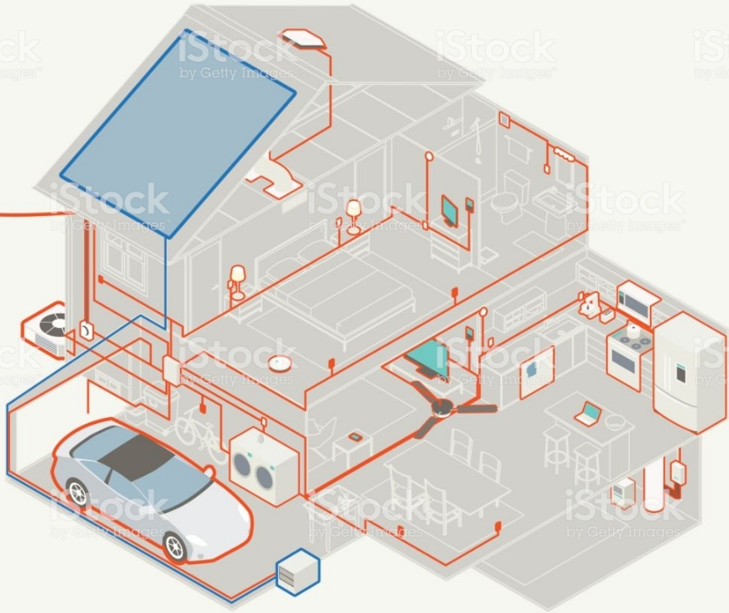
TAE de electricidad
(Trayectoria Académica Especializante de Instalaciones Eléctricas Residenciales)

Slide 2
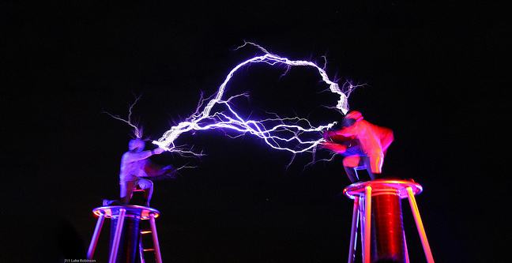
En tercer semestre…
Conoces:
El desarrollo histórico de la electricidad.
Los modelos atómicos.
La electrostática.
La potencia eléctrica.

Slide 3
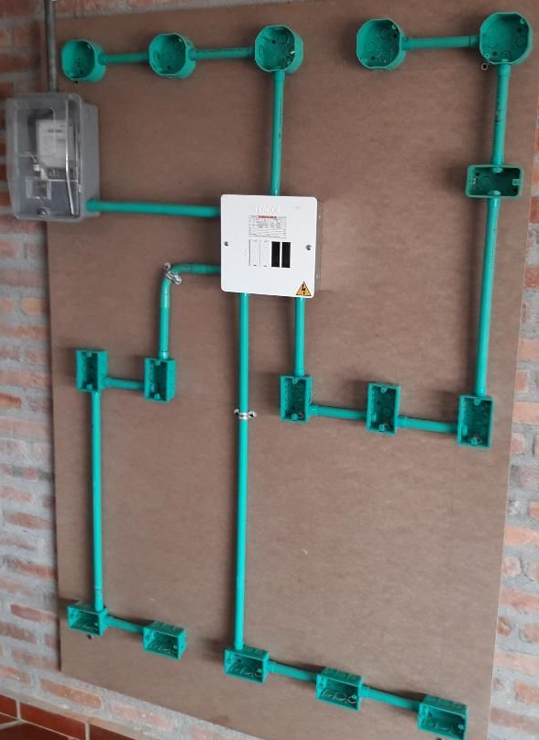
En cuarto semestre:
Aprendes a trabajar con seguridad.
Practicas las mediciones eléctricas.
Interpretas los diagramas y realizas prácticas conexión de circuitos eléctricos.

Slide 4
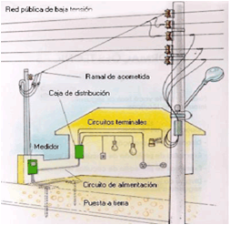
En quinto semestre:
Analizas los diferentes tipos de Instalaciones Eléctricas Residenciales.
Estudias y aplicas los elementos de diseño de una IER.

Slide 5
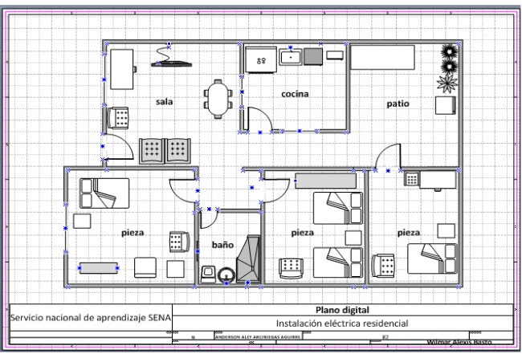
En sexto semestre:
Estudias las diferentes Normas Eléctricas que aplican a las IER,
Elaboras un proyecto completo de una IER.

Slide 6
Entre otras cosas, la TAE de electricidad te sirve para:
1. Que arregles las fallas en tu casa.
2. Que sepas lo que son los toques.
3. Que trabajes como electricista.

